Slide 1
Allgemeine Didaktik
und
Grundlagen der Vermittlung
2. Sitzung: Historische Perspektiven auf die Allgemeine Didaktik
12.04.22

Slide 2
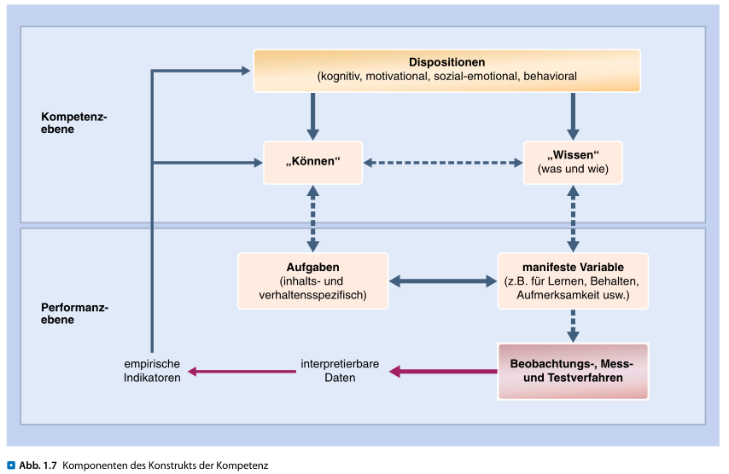
Lernen: was ist nachhaltig?
Hilgard und Bower (1971):
Lernen ist die relativ dauerhafte Verhaltensänderung aufgrund von Erfahrung, von Interaktionen eines lernenden Organismus mit der Umwelt.
Nicht:
Biologischer Reifung
Drogenkonsum
Seel und Hanke, 2015:
Kognitiv vs Verhalten
Dispositionell vs. manifest
Konstruktiv vs. systematisch / technologisch
Kumulativ vs. unabhängig
Zielgerichtet und kontextspezifisch

Slide 3
Einfuehrungspraesentation
Kurz
Ziel 1: „Interpretationshilfe“ - bietet alle erst mal ein Basis-Verständnis.
Was sind die entscheidende Gedanken des Textes?
Ziel 2: „Diskussionsfoerderung“
Wie bewerten sie die Gedanken?

Slide 4
Ziele der heutigen Sitzung
Sie haben einen Überblick über Historische Perspektiven auf die Allgemeine Didaktik und können die Relevanz für den Gegenwert einordnen.
Syllabus aufklären

Slide 5
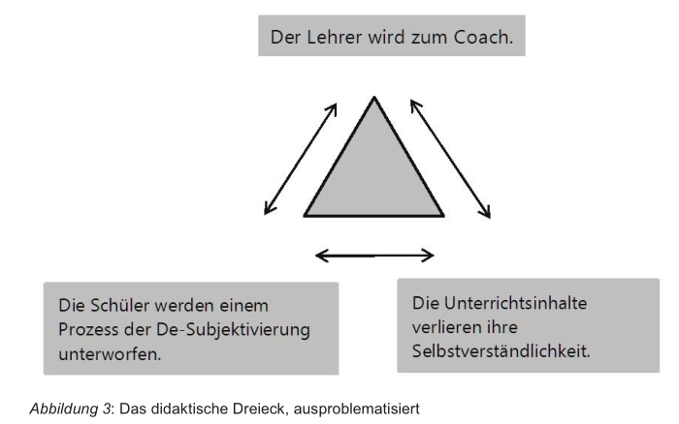
Meyer (2016)
Wie alt ist die Allgemeine Didaktik?
Ich ~ Welt
Aktuell?
Notes:
selbstbestimmung

Slide 6
1 Zeit und Raum
2 sudost asien
3 deutschland
4 dreieck
5 dialektisch
6 bildungsgangdidaktik
7 zukunft: kein eingrenzen

Slide 7
3. Comenius, Kant, Humboldt, Rorty
3.1
Allgemeine, nicht national oder konfessionell begrenzte Beratung über die Frage, wie man das, was die Menschen auf dieser Welt angeht, die res humanae, verbessern kann“
Der Mensch muss, um Mensch zu werden, erzogen werden.
omnes – omnia – omnino
lifelong learning
Abbild Gottes und Unerfüllbarkeit, Gott-ebenbildlichkeit in der Freiheit des Wählens
3.2
Hineintragen und herausholen, Freiheit und Zwang,
3.3
Sprache
Subjektivität
Nützlichkeitsargument, willkürlicher
„(nicht-)affirmativer“ Pädagogik, dass Bildung heute eine reflektierte Haltung gegenüber den „Positivitäten und Errungenschaften der Neuzeit“ verlangt
„unbestimmte Bildsamkeit“ vs gewaltanwendend

Slide 8
4. Didaktischen Dreiecks
3.4
radikale Konstruktivismus, Neo-Pragmatismus
Ratschläge sind problematisch
de-subjektivierung
„Transformation“ des Welt- und Selbstverhältnisses der Lernenden
4
Dreieck, ausproblematisiert: 1 Belehrung vs Unterstützung, 2 Identitätsentwicklung? 3 Keine Selbstverständliche Inhalte
ob und wie kann durch Unterricht geförderte Bildung gedacht werden>

Slide 9
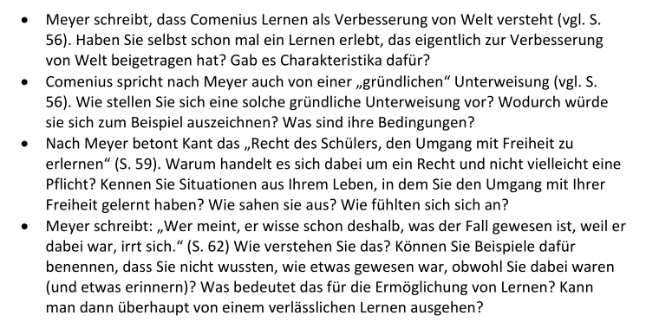
Notes:
1 Transformation / menschheit
2 ganz / allen sapienta mores religio
3 plicht gegenueber gesellschaft? Ab 16 / 18, rauchen, studienwahl: ausprobieren / ausnutzen
4 transformation / subjektiv / konstruktion, etwas mit vorwissen, zB: ph messer als telefon

Slide 10
Nächste Woche: Bildung
Aufgabe (Nachbereitung von heute)
Erster Eintrag im Portfolio (Meyer)
Vorbereitendes Material (bevor nächstes Seminar):
Dörpinghaus, Teil 1
Interpretationshinweise
Humboldt (Podcast)

